Slide 1
Semana 3
Introducción a la Programación
Por: Esteban Solórzano

Slide 2

Agenda
Estructuras If – if else – else if
Diagramas de flujo

Slide 3
Estructuras if
Las estructuras if son muy usadas en programación.
La palabra if en inglés significa si
Es una condición, eso significa que una parte del código solo se ejecuta cuando la condición se hace verdadera
Ejemplo
imprimir(“Ingrese un número”)
leer(numero)
Si numero > 10 entonces
imprimir(“el número es mayor a 10”)

Slide 4
Estructuras if -else
Es una condición de dos partes, eso significa que una parte del código se ejecuta cuando la condición se hace verdadera y de lo contrario, se ejecuta otra parte
Ejemplo
imprimir(“Ingrese un número”)
leer(numero)
Si numero > 10 entonces
imprimir(“el número es mayor a 10”)
De lo contrartio
imprimir(“el numero es menor o igual a 10”)

Slide 5
Estructuras else if
Es una condición de tres o más partes
Ejemplo
imprimir(“Ingrese su edad”)
leer(edad)
Si edad < 13 entonces
imprimir(“usted esta en la infancia”)
De lo contrartio si edad > 13 y edad < 21
imprimir(“usted esta en la adolescencia”)
De lo contrartio si edad > 21
imprimir(“usted esta en la adultez”)

Slide 6
Ejercicios
Escriba un algortimo que le permita comparar dos números e imprimir cual de los dos es mayor o si son iguales
Escriba un algoritmo que le permita saber si un número es par o impar
Escriba un algoritmo que compare un nombre de usuario y un password dados por el usuario son iguales a los guardados en variables. Si son iguales, imprime un mensaje de exito, de lo contrario imprime un mensaje de error

Slide 7
Diagramas de flujo
Es la representación gráfica de un algoritmo
El lenguaje más usado es UML
Universal Modeling Language
Se usa para que los algoritmos sean más fáciles de leer e interpretar
Los diagramas de flujo usan figuras geométricas para diferenciar los diferentes estados del

Slide 8
Diagramas de flujo - Formas
Elipse - Inicio y Final
Rectángulo – Actividad o procedimiento
Rombo – Decisión
Círculo – Conector
Romboide – Lectura
Rectángulo con curva - mensaje
Siempre sigue el mismo flujo, de arriba hacia abajo, siempre por las líneas rectas

Slide 9
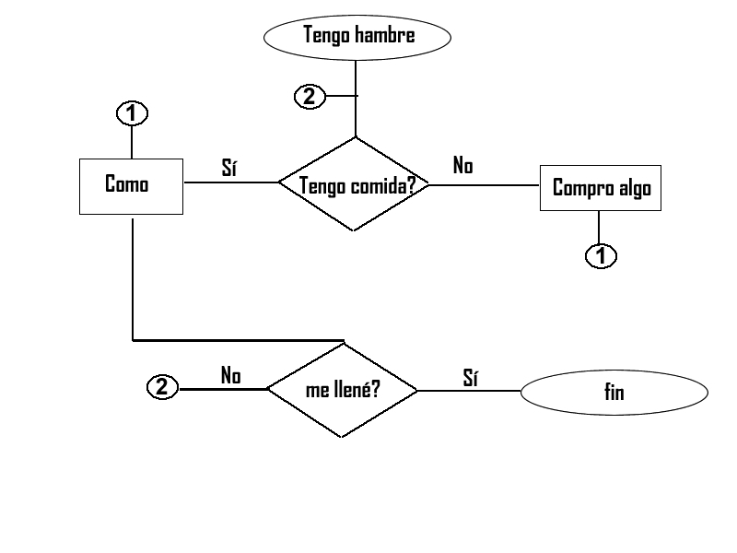
Diagramas de flujo - Ejemplo

Slide 10
Diagramas de flujo
Expandamos el ejemplo
¿Qué pasa si no tengo dinero?
¿Qué pasa si no estoy en mi casa?
¿Qué pasa si en mi casa no hay nada de comer?

Slide 11
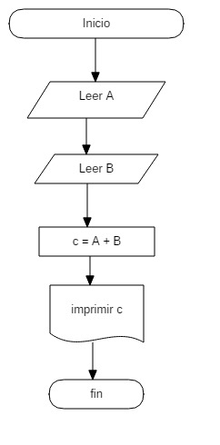
Diagramas de flujo – Ejemplo 2

Slide 12
Diagramas de flujo – Ejemplo 3
Algoritmo
1. Inicio
2. Leer el valor de A
2. Leer el valor de B
3. Si A es mayor a B
Imprima “A es mayor a B”
4. Si B es mayor a a
Imprima “B es mayor a A”
5. Si A es igual a B
Imprima “A es igual a B”
9. Fin
Dibuje un diagrama de flujo que represte este algoritmo

Slide 13
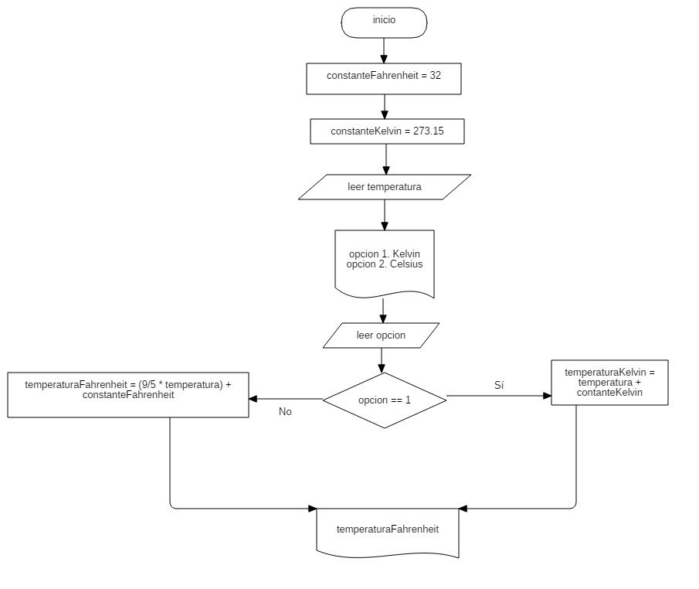
Diagramas de flujo – Ejemplo 4

Slide 14
Diagrama de flujo y pensamiento lógico
Ejercicio 1
Cree un algoritmo para determinar si un número de tipo entero es par o impar.
Una vez que se haya determinado si el número es par o impar, debe mostrar un mensaje que lo indique.
Dibuje el diagrama de flujo que represente este algoritmo

Slide 15
Diagrama de flujo y pensamiento lógico
Ejercicio 2
Cree un algoritmo que reciba un número entero cualquiera.
Si el número está en el conjunto cerrado de números enteros [1-10], muestra un mensaje de éxito.
Si el número no se encuentra en el conjunto cerrado de números enteros [1-10] entonces le pide al usuario ingresar otro número.
Crear un diagrama de flujo que represente el algoritmo creado

Slide 16
Diagrama de flujo y pensamiento lógico
Ejercicio 3
Cree un algoritmo que, lea un monto en colones y después convierta el monto a dólares o euros según seleccione el usuario.
Tipo de cambio del dólar 1 USD = 548 colones
Tipo de cambio del euro 1 EUR = 585 colones
Dibuje el diagrama de flujo que represente este algoritmo

Slide 17
Diagrama de flujo y pensamiento lógico
Ejercicio 4
Cree un algoritmo que calcule el área y el perímetro de un cuadrado. El valor de la longitud del lado es ingresado por el usuario. Debe mostrar un mensaje con los dos valores.
Dibuje el diagrama de flujo que represente este algoritmo

